Slide 1


L'Acier, son Process et ses Familles :
Introduction
Décembre 2007

Slide 2


Qu'est-ce que l'acier ?
Avantages / Inconvénients

Slide 3
Qu'est-ce que l'acier?
Acier
₌
₊
₊
Fer
Carbone
interstitiel
Elts d'alliage
<2%

Slide 4
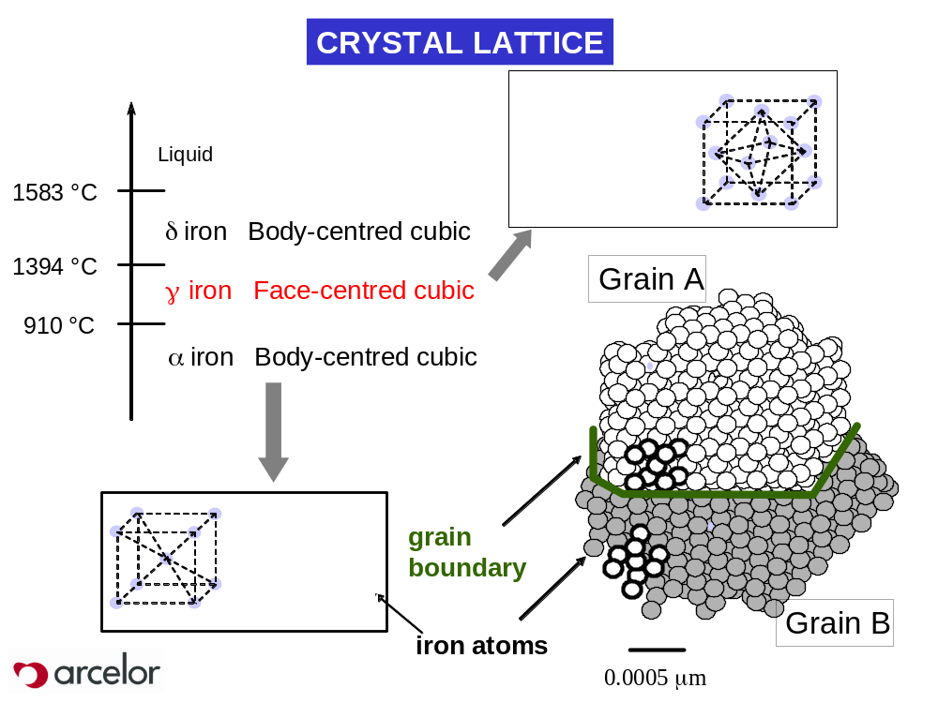
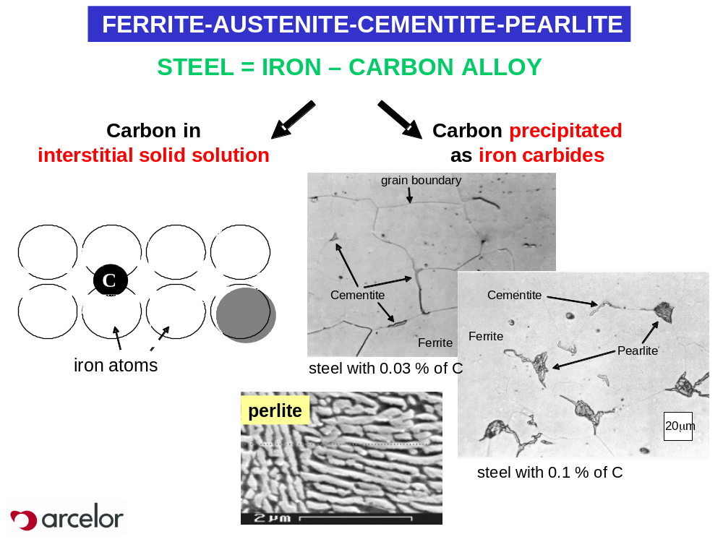
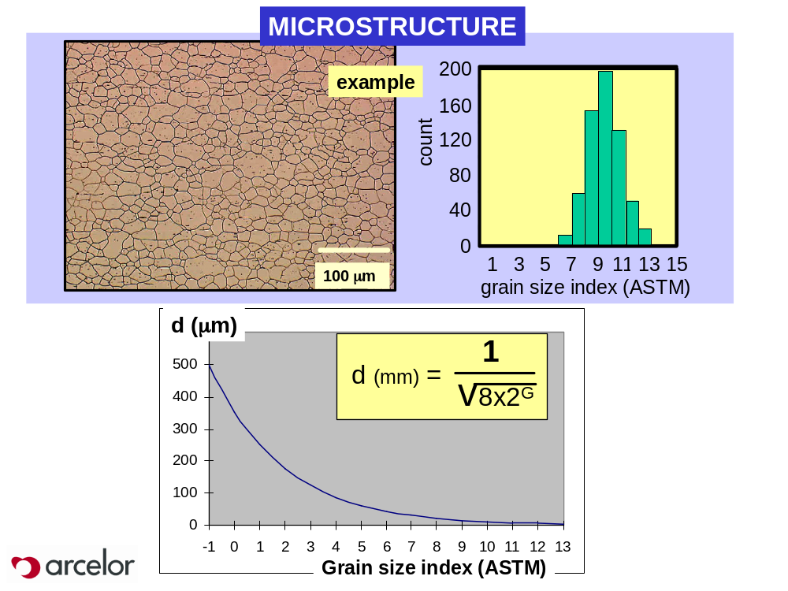
Structure de l'acier
Structure cristallographique du fer (α)
_{Carbone interstitiel : l'acier}
_{L'acier vu au microscope}

Slide 5
L'acier : avantages / inconvénients
1 m3
ALU
L'acier est particulièrement intéressant du point de vue de ses caractéristiques mécaniques :
- rigidité élevée (module d'Young E) : faible déformation dans le domaine élastique
_{- résistance mécanique élevée}
- allongement permettant de nombreuses opérations de mise en forme
- une multitude de nuances d'acier pour répondre à un grand nombre de problématiques
MASSE VOLUMIQUE :
- acier 7.85g / cm3
- alu 2.7g / cm3
1 m3
ACIER
Charge à la rupture
Rm (MPa)
Charge à la rupture
Rm (MPa)
Module d'Young (E) (GPa)
1000
100
10
1
0,1
7.8 T
2.7 T
10000
1000
100
10
1
10000
1000
100
10
1
Céramiques
L'acier plus rigide que l'aluminium
Céramiques
Céramiques
Influence du matériau sur la flèche
_{Inconvénients :}
_{- masse volumique importante}
_{- s'oxyde facilement}
=> intérêt des aciers revêtus : bénéficier des propriétés mécaniques de l'acier et le protéger de l'oxydation par dépôt d'un revêtement métallique ou organique en surface
Titane
Aciers
Titane
Force égale
Titane
Aciers
Composites
Aciers
Composites
Composites
Aluminium
Aluminium
Section Egale
Aluminium
Plastiques
Bois
Plastiques
Bois
Acier
Bois
flèche
Plastiques
3x flèche
Aluminium
Masse volumique (g/cm³)
_{Déformation élastique}
Masse volumique (g/cm³)
Masse volumique (g/cm³)
0,1 0,3 1 3 10
0,1 0,3 1 3 10
0,1 0,3 1 3 10

Slide 6

Notions de mécanique

Slide 7


Elasticité, plasticité et rupture
❶
❷
❸
Effort plus petit que
la limite d'élasticité
Comportement ELASTIQUE
Effet ressort
❶
❷
❸
Effort plus grand que
la limite d'élasticité
Comportement PLASTIQUE
Déformation permanente
❶
❷
❸
Effort plus grand que
la résistance
RUPTURE
Notes:
Pour illustrer le comportement d'une tôle d'acier, essayons de déformer par exemple une règle métallique plate sur le bord d'une table en exerçant un effort de flexion par une poussée sur l'extrémité.
Tant que l'effort exercé reste faible, la règle ne se déforme pas de façon permanente. On observe une petite déformation qui disparaît lorsqu'on relâche la poussée. La règle a un comportement ELASTIQUE.
L'effort fourni doit dépasser une valeur appelée LIMITE D'ELASTICITE, pour que la déformation soit permanente après relâchement de l'effort. Le comportement du matériau est dit PLASTIQUE.
Si après avoir déformé une première fois la règle , je veux la déformer davantage, je vais devoir fournir un effort encore supérieur. Après déformation l'acier s'est consolidé, il est "plus raide".
Si on poursuit encore la déformation la règle se casse. L'effort fourni a dépassé la RESISTANCE à la rupture du métal.
Limite d’élasticité et résistance représentent les caractéristiques mécaniques du métal.

Slide 8
Les caractéristiques mécaniques
La mesure par essai de traction uni axiale
Contrainte ou charge (*)
Résistance (maximale) à la traction
Rm
Limite d’élasticité
Re
X
Rupture
L₁ > Lo
Lo
Allongement
(*) force exercée sur l’éprouvette, divisée
par la section (largeur x épaisseur) de celle-ci
Allongement
A%
Notes:
Les caractéristiques mécaniques de l’acier sont mesurées à partir d’un essai de traction uni axiale que nous décrivons en détail dans les diapositives qui suivent.
Cet essai consiste à étirer un morceau de métal découpé dans la tôle, appelé éprouvette, jusqu’à sa rupture.
On détermine ainsi couramment :
la limite d'élasticité (Re) exprimée en Newton par mm² (N/mm²) ou en Mégapascal (MPa), est la contrainte maximale que peut supporter le métal sans déformation permanente ;
la résistance (Rm) également exprimée en N/mm² ou en Mpa, est la contrainte maximale que peut supporter le métal sans se rompre ;
l’allongement (A%) exprimé en % est la déformation maximale que peut subir le métal avant rupture.
D’autres caractéristiques mécaniques peuvent également être déterminées par cet essai.

Slide 9
Les caractéristiques mécaniques
Charge
X
Rupture
Courbe de traction
conventionnelle
Allongement en %
Notes:
L’enregistrement simultané de la charge appliquée et de l’allongement de l’éprouvette permet de tracer la courbe de traction conventionnelle.

Slide 10
Les caractéristiques mécaniques
Charge
Rm
.
Re
.
Lo
Allongement en %
Notes:
Pour ce faire, on part d’une éprouvette sur laquelle on a tracé 2 repères distant de Lo.

Slide 11
Les caractéristiques mécaniques
Charge
Rm
.
.
Re
Allongement en %
Notes:
Puis on applique une déformation croissante à l’éprouvette et on mesure la charge nécessaire pour obtenir cette déformation.

Slide 12
Les caractéristiques mécaniques
Charge
Rm
.
.
.
.
.
L₁
Re
.
Elastique
Allongement en %
Notes:
Plus la déformation imposée à l’éprouvette est importante, plus la charge à appliquer augmente.
Si on arrête l’essai lorsque la charge à appliquer pour étirer l’éprouvette est inférieure ou égale à la limite d ’élasticité (Re ou Rp_{0,2}) :

Slide 13
Les caractéristiques mécaniques
Charge
Rm
.
.
.
.
.
.
.
.
.
L₂ > L₁> Lo
Re
.
Allongement en %
Notes:
Si on arrête l’essai lorsque la charge à appliquer pour étirer l’éprouvette est supérieure à la limite élasticité (Re ou Rp_{0,2}) et inférieure ou égale à la résistance à la traction (Rm) :

Slide 14
Les caractéristiques mécaniques
Charge
Rm
.
Plastique
L₂ > L₁> Lo
Re
Re
.
Allongement permanent
Allongement en %
Notes:
l’éprouvette ne retrouve pas sa longueur initiale. La déformation est uniformément répartie sur la longueur de l’éprouvette.
Ce domaine dans lequel l’allongement est permanent est appelé le domaine de déformation plastique répartie.

Slide 15
Les caractéristiques mécaniques
Charge
.
Rm
Plastique
Re
.
Allongement permanent
Allongement en %
Notes:
La résistance à la traction (Rm) correspond à la charge maximale nécessaire pour étirer l’éprouvette.
Une fois passé ce point, si on continue à étirer l ’éprouvette, la charge nécessaire pour déformer l’éprouvette diminue car la déformation est localisée.

Slide 16
Les caractéristiques mécaniques
Charge
.
Rm
Plastique
Re
.
Allongement permanent
Allongement en %
Notes:
Ce phénomène est appelé striction.
Ce domaine dans lequel l'allongement est localisé est appelé le domaine de déformation plastique localisée ou domaine de striction.

Slide 17
Les caractéristiques mécaniques
Charge
.
Rm
Plastique
Re
.
Allongement permanent
Allongement en %
Notes:
Si on continue à étirer l’éprouvette, la striction va augmenter

Slide 18
Les caractéristiques mécaniques
.
Charge
Rm
X
Rupture
Re
.
Allongement permanent
Allongement en %
Notes:
jusqu’à rupture de l’éprouvette.

Slide 19
La résilience
Caractériser la fragilisation du métal sous l'action d'un choc à une température donnée
L ’essai de résilience (flexion par choc) consiste à rompre, d ’un seul coup de pendule, une éprouvette Charpy entaillée en son milieu, reposant sur deux appuis
Le marteau du pendule, lâché d ’une hauteur h₀, frappe l ’éprouvette, la rompt, et remonte jusqu ’à une hauteur h₁
La différence de hauteur h = h₀ - h₁ traduit l ’énergie dépensée pour rompre l ’éprouvette
Principe du Mouton-Pendule
de Charpy
M₀
h₁
h₀

